Slide 1

Departamento de Ciencias de la Computación Ingeniería en Software Aplicaciones Distribuidas
Unidad 1
FUNDAMENTOS DE APLICACIONES DISTRIBUIDAS
Profesor: Geovanny Cudco

Slide 2
Sílabo
Unidad I: FUNDAMENTOS DE APLICACIONES DISTRIBUIDAS
Introducción
Conceptos de Aplicaciones Distribuidas
Evolución de las aplicaciones distribuidas
Principales desafíos y ventajas
Falacias de las aplicaciones Distribuidas
Teorema CAP
Gestión de concurrencia
Concurrencia en aplicaciones distribuidas
Hilos de ejecución en la programación distribuida
Sockets
Introducción
Comunicación en aplicaciones distribuidas
Protocolos de la Capa de Aplicación
Fundamentos de WebSockets
Conceptos y definiciones
Desarrollo e implementación de WebSockets
Comunicación en Tiempo Real
Unidad II: TECNOLOGÍAS PARA EL DESARROLLO DE APLICACIONES DISTRIBUIDAS
Implementación de servicios
Principios SOLID
Patrones de Diseño
Manejo de Transacciones ACID
Manejo de Excepciones en capa de Servicios
Observabilidad
Definición y Conceptos Teóricos
Implementación de Logs
Autenticación basada en tokens
OAuth 2.0
JWT
Servicios de Identidad
Unidad III: ARQUITECTURAS DE APLICACIONES DISTRIBUIDAS
Patrones de Comunicación Síncrona y Asíncrona
Fundamentos de RPC
Colas de Mensajes
Servidores de Colas
Publicación y consumo de mensajes
Arquitecturas de Alta Disponibilidad y Escalabilidad
Introducción a arquitecturas cluster
Nodos
Redes de interconexión
Arquitecturas Cluster
Software y herramientas
Aplicaciones Clusters
Alta productividad
Alto rendimiento
Alta Disponibilidad
Balanceo de Carga

Slide 3
TÉCNICAS Y PONDERACION DE LA EVALUACIÓN
Técnica de evaluación | 1er Parcial | 2do Parcial | 3er Parcial
Tareas o guías/Pruebas oral/escrita | 4 | 4 | 4
Laboratorios/Informes | 4 | 4 | 4
Proyectos | 5 | 5 | 5
Examen Parcial | 7 | 7 | 7
TOTAL | 20 | 20 | 20
ACTUACIONES EN CLASE 0,10/c aporte

Slide 4

Unidad I: FUNDAMENTOS DE APLICACIONES DISTRIBUIDAS
Introducción

Slide 5
Introducción a las Aplicaciones Distribuidas
1 Introducción
1.1 Conceptos de Aplicaciones Distribuidas
1.2 Evolución de las aplicaciones distribuidas
1.3 Principales desafíos y ventajas
1.4 Falacias de las aplicaciones Distribuidas
1.5 Teorema CAP

Slide 6

1.1 Conceptos de Aplicaciones Distribuidas
Sistema
Aplicación

Slide 7
1.1 Conceptos de Aplicaciones Distribuidas
Sistema
Aplicación
Programa o conjunto de programas diseñados para realizar tareas específicas que satisfacen necesidades concretas de usuarios o de negocio.
Conjunto de elementos (hardware, software, procesos, personas) que interactúan entre sí para cumplir objetivos comunes.
Conjunto de elementos interrelacionados que funcionan como un todo organizado para alcanzar un objetivo común. Puede ser físico, biológico, social o informático. (ej. el cuerpo humano, una empresa, un ecosistema, un sistema informático.)

Slide 8
1.1 Conceptos de Aplicaciones Distribuidas
Sistema
Aplicación
Incluye el hardware (servidores, ordenadores, dispositivos de red), el sistema operativo (Linux, Windows), y el middleware (servidores de aplicaciones, gestores de mensajería) que proveen las bases sobre las que se ejecuta el software.
Suele componerse de módulos o servicios (backend, frontend, base de datos) que colaboran entre sí.
Se apoya en el sistema (hardware, OS y middleware) para ejecutar la lógica de negocio, presentar interfaces al usuario y acceder a datos.
Gestiona recursos (CPU, memoria, disco, red), ofrece servicios de bajo nivel (comunicación, seguridad, persistencia), y garantiza propiedades como tolerancia a fallos, escalabilidad o consistencia de datos.

Slide 9

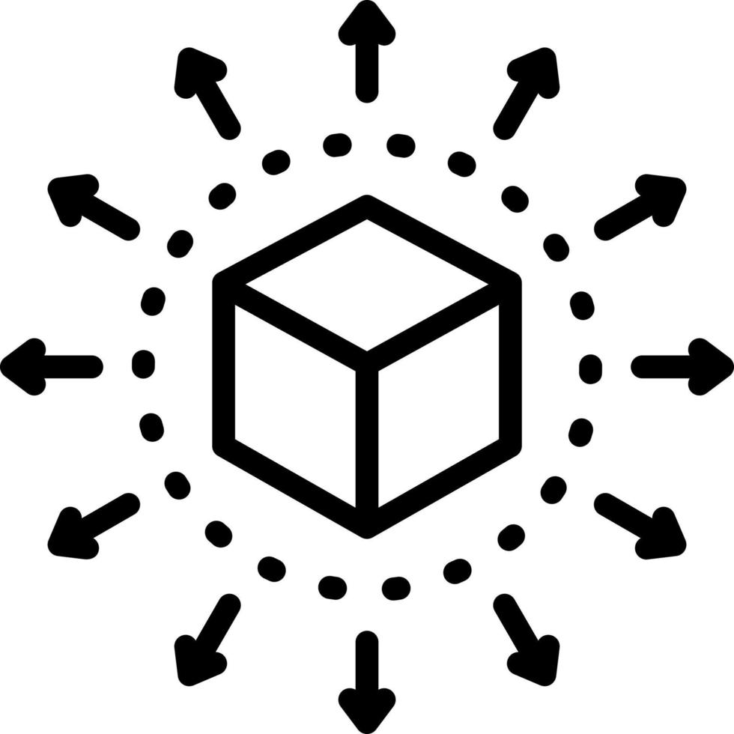
1.1 Conceptos de Aplicaciones Distribuidas
¿Qué es Distribución?

Slide 10
1.1 Conceptos de Aplicaciones Distribuidas
¿Qué es Distribución?
Técnica de dividir componentes de un sistema o aplicación en varias ubicaciones físicas o lógicas.
Estos componentes pueden estar en diferentes máquinas conectadas en red, trabajando juntas para lograr un objetivo común.

Slide 11

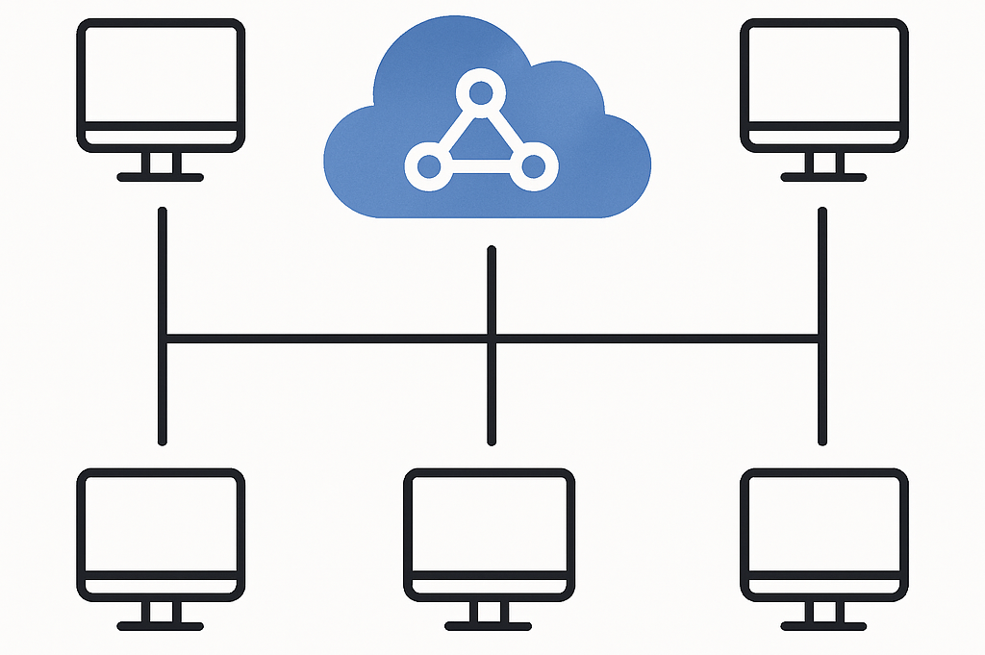
1.1 Conceptos de Aplicaciones Distribuidas
Sistemas distribuidos

Slide 12
1.1 Conceptos de Aplicaciones Distribuidas
Sistemas distribuidos
Conjunto de computadoras independientes que se presentan a los usuarios como un sistema único y coherente.
Estas computadoras colaboran mediante una red para compartir recursos, procesamiento y almacenamiento.

Slide 13


1.1 Conceptos de Aplicaciones Distribuidas
«Un sistema distribuido es una colección de computadoras independientes que aparecen ante los usuarios del sistema como una única computadora» Tanenbaum.
«Sistemas Distribuidos son aquellos en los cuales los componentes de hardware y software están ubicados en computadoras de una red y se comunican y coordinan sus acciones solamente por medio de mensajes» Coulouris.

Slide 14
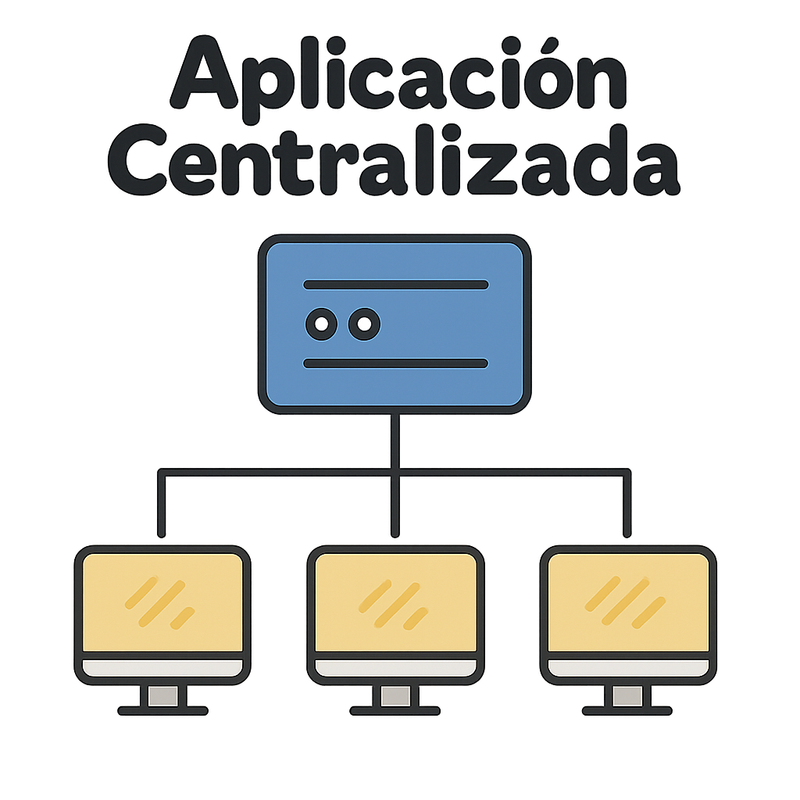
1.1 Conceptos de Aplicaciones Distribuidas

Slide 15
1.1 Conceptos de Aplicaciones Distribuidas
Es aquella en la que todos los procesos, datos y control se gestionan desde un único servidor central. Los usuarios acceden a esta aplicación a través de terminales o dispositivos cliente, pero toda la lógica de negocio y almacenamiento se encuentra en un solo lugar.

Slide 16
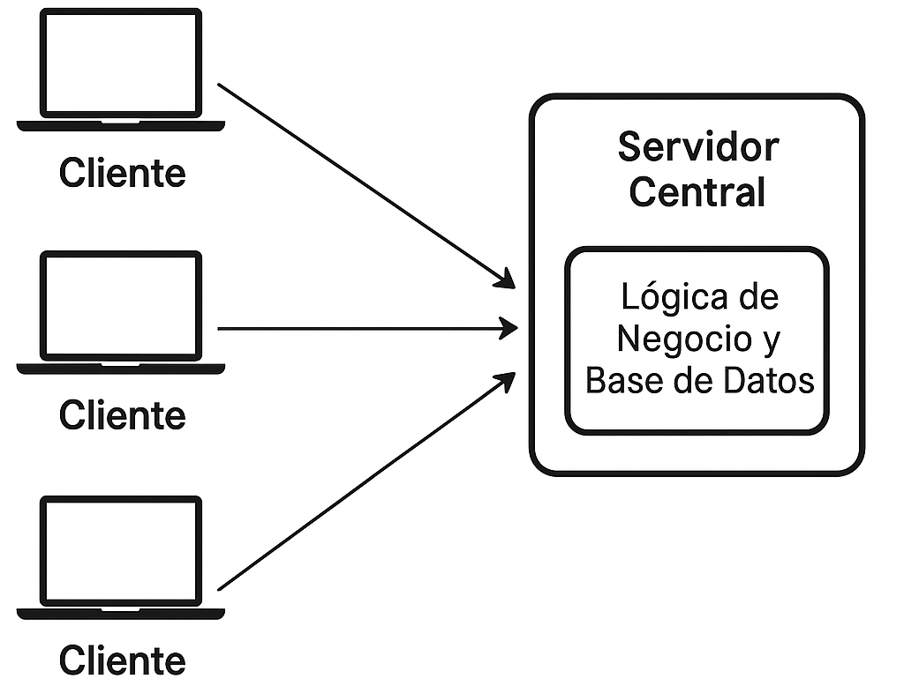
1.1 Conceptos de Aplicaciones Distribuidas

Slide 17
1.1 Conceptos de Aplicaciones Distribuidas
Sistemas de Gestión Académica Local (ej. SAE - Sistema Académico Escolar)
Explicación: Toda la información sobre estudiantes, docentes, calificaciones y asistencia se almacena y gestiona desde un único servidor en la institución educativa. Los usuarios (docentes y administrativos) acceden desde sus computadoras, pero si el servidor central falla, no pueden acceder al sistema.

Slide 18
1.1 Conceptos de Aplicaciones Distribuidas
Aplicaciones de Punto de Venta (POS) Locales
Explicación: En pequeños comercios, los sistemas de ventas y facturación están conectados a un servidor en la tienda, donde se almacena la información de productos y ventas. No funcionan fuera de ese entorno.

Slide 19

1.1 Conceptos de Aplicaciones Distribuidas
En resumen
Todos los clientes acceden a un único servidor.
Toda la lógica de negocio y base de datos está en ese servidor.
La caída del servidor implica pérdida de servicio para todos.

Slide 20

1.1 Conceptos de Aplicaciones Distribuidas
Las APLICACIONES DISTRIBUIDAS son sistemas cuyos componentes de software se ejecutan en múltiples máquinas (nodos) interconectadas por una red, cooperando entre sí para ofrecer una funcionalidad unificada al usuario final.
Es una aplicación con distintos componentes que se ejecutan en entornos separados, normalmente en diferentes plataformas conectadas a través de una red.

Slide 21
1.1 Conceptos de Aplicaciones Distribuidas
Las APLICACIONES DISTRIBUIDAS son sistemas cuyos componentes de software se ejecutan en múltiples máquinas (nodos) interconectadas por una red, cooperando entre sí para ofrecer una funcionalidad unificada al usuario final.
Es una aplicación con distintos componentes que se ejecutan en entornos separados, normalmente en diferentes plataformas conectadas a través de una red.

Slide 22
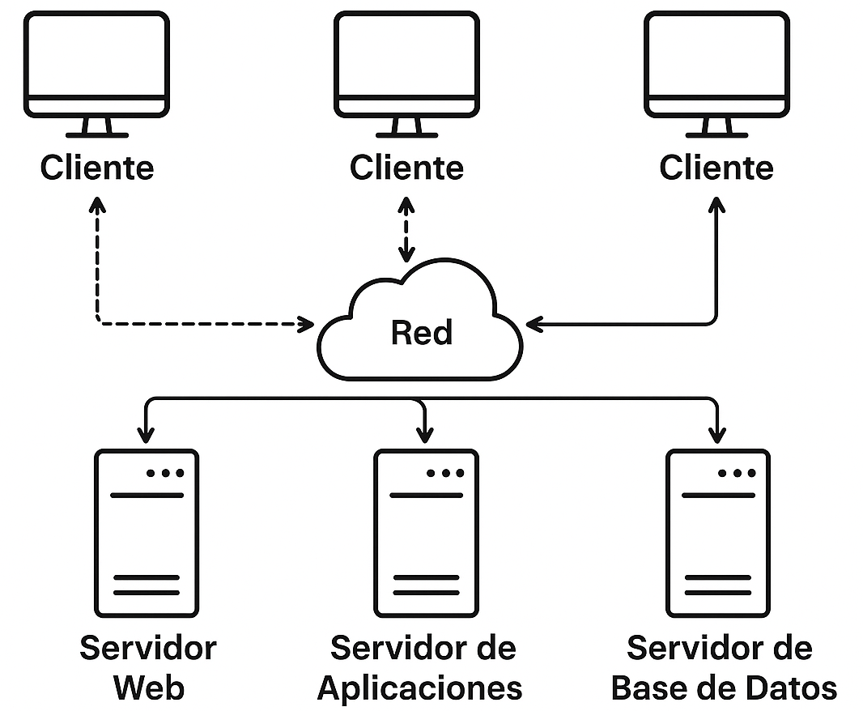
1.1 Conceptos de Aplicaciones Distribuidas

Slide 23
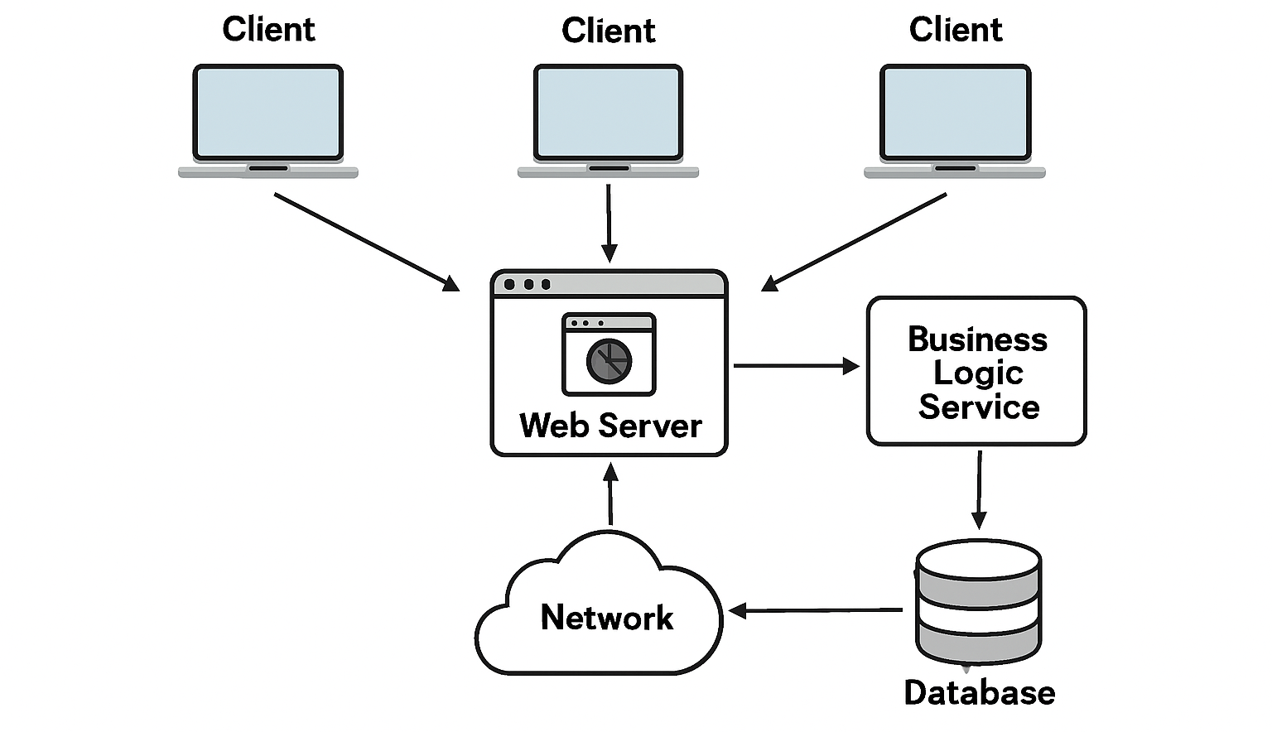
1.1 Conceptos de Aplicaciones Distribuidas

Slide 24
Laboratorio 1: Implementación de un Servidor DNS y Resolución de Nombre de Dominio en entorno virtualizado
1. Objetivo
Diseñar y desplegar un entorno de red práctico que permita comprender el funcionamiento de un servidor DNS, configurarlo en una máquina virtual, apuntar registros a un servidor web en otra VM y verificar la resolución de dominio desde un cliente en una tercera VM.

Slide 25
Laboratorio 1: Implementación de un Servidor DNS y Resolución de Nombre de Dominio en entorno virtualizado
2. Descripción
En este taller los estudiantes crearán tres máquinas virtuales (VM1, VM2 y VM3) interconectadas en una red privada:
VM1 (DNS Server): Instalación y configuración de un servicio DNS (por ejemplo BIND9) para gestionar la zona tudominio.local.
VM2 (Web Server): Despliegue de un servidor web (por ejemplo Apache o Nginx) que sirva una página de prueba en HTTP.
VM3 (Cliente DNS): Configuración para que resuelva el nombre www.tudominio.local mediante la VM1 y acceda al contenido servido por VM2.

Slide 26
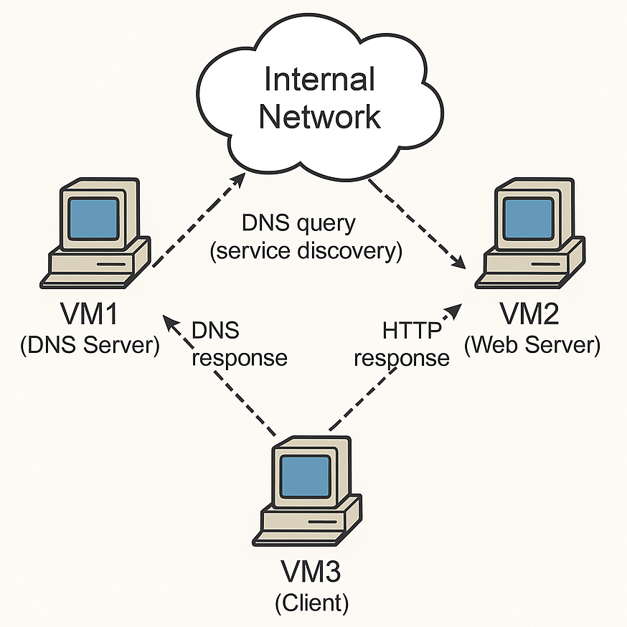
Laboratorio 1: Implementación de un Servidor DNS y Resolución de Nombre de Dominio en entorno virtualizado
VM1 (DNS Server): Atiende consultas DNS (tanto de VM3 como de VM2 para service discovery).
VM2 (Web Server): Realiza una consulta DNS inicial a VM1 y atiende peticiones HTTP de VM3.
VM3 (Client):
Envía DNS query a VM1 → recibe DNS response
Envía HTTP request a VM2 → recibe HTTP response

Slide 27
Laboratorio 1: Implementación de un Servidor DNS y Resolución de Nombre de Dominio en entorno virtualizado
3. Entregables
Demostración en vivo del funcionamiento del Sistema Distribuido.
Informe con las siguientes secciones: Introducción, Objetivos, Metodología, Resultados obtenidos, Conclusiones y Bibliografía.

Slide 28
Laboratorio 1: Implementación de un Servidor DNS y Resolución de Nombre de Dominio en entorno virtualizado
¿POR QUÉ ESTE TALLER CONSTITUYE UN SISTEMA DISTRIBUIDO?
Múltiples nodos autónomos
Cada máquina virtual (VM1, VM2 y VM3) funciona de manera independiente, con su propio sistema operativo, servicios y configuraciones.
No existe un único “equipo central”; cada nodo aporta recursos de computación y storage.
Cooperación vía red
VM3 (cliente) envía consultas DNS sobre red interna a VM1, que responde con datos necesarios para conectarse a VM2.
VM2 publica su servicio web en IP interna, y VM3 lo consume usando el nombre de dominio resuelto por VM1.
Separa responsabilidades
VM1 se encarga exclusivamente de la resolución de nombres (servicio de directorio distribuido).
VM2 se dedica al servicio HTTP (servidor web).
VM3 actúa como consumidor y validador, usando ambos servicios.

Slide 29
Laboratorio 1: Implementación de un Servidor DNS y Resolución de Nombre de Dominio en entorno virtualizado
¿POR QUÉ ESTE TALLER CONSTITUYE UN SISTEMA DISTRIBUIDO?
Escalabilidad y flexibilidad
Se pueden añadir más servidores web (más VMs como VM2) y apuntar con nuevos registros DNS en VM1 sin cambiar la configuración del cliente.
Si el servicio crece, basta desplegar instancias adicionales de cada rol y balancear la carga.
Transparencia de ubicación
VM3 accede a “www.tudominio.local” sin importar la IP física de VM2; el cliente no necesita conocer la ubicación real del servidor web, sólo el nombre de dominio.

Slide 30
Introducción a las Aplicaciones Distribuidas
1 Introducción
1.1 Conceptos de Aplicaciones Distribuidas
1.2 Evolución de las aplicaciones distribuidas
1.3 Principales desafíos y ventajas
1.4 Falacias de las aplicaciones Distribuidas
1.5 Teorema CAP

Slide 31
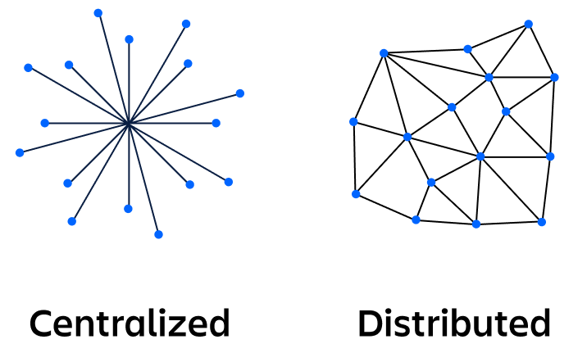
Evolución de las Aplicaciones Distribuidas

Slide 32
Evolución de las Aplicaciones Distribuidas
Décadas 1960–1970: Orígenes y Primeros Sistemas
1960:
Se desarrollan los primeros sistemas operativos multiusuario y multitarea como CTSS (MIT, 1961) y UNIX (AT&T Bell Labs, 1969).
Surge la necesidad de compartir recursos computacionales entre usuarios remotos.
1969:
Se crea ARPANET, la precursora de Internet, lo que permite la interconexión de computadoras a gran escala.
Se considera el punto de partida de la computación distribuida.
1972:
Se desarrolla el correo electrónico en ARPANET, considerada la primera aplicación distribuida a gran escala.

Slide 33
Evolución de las Aplicaciones Distribuidas
Década 1980: Redes Locales y Cliente-Servidor
1980:
Surgen las redes de área local (LAN) como Ethernet, permitiendo la conexión de computadoras dentro de una misma organización.
Se consolida el modelo cliente-servidor como arquitectura estándar para aplicaciones distribuidas.
1982:
Se celebra la primera conferencia académica especializada: Symposium on Principles of Distributed Computing (PODC).
1985:
Se inicia el proyecto ANSA, uno de los primeros intentos por crear una arquitectura de objetos distribuidos.
1989:
Se funda el Object Management Group (OMG), que más tarde desarrollará CORBA.

Slide 34
Evolución de las Aplicaciones Distribuidas
Década 1990: Objetos Distribuidos y Middleware
1990:
Se publica la primera especificación de CORBA (Common Object Request Broker Architecture), un estándar para objetos distribuidos multiplataforma.
1992:
Aparecen las primeras implementaciones comerciales de CORBA.
1993:
Se introduce CGI (Common Gateway Interface), permitiendo la creación de páginas web dinámicas y la interacción entre aplicaciones web y servidores.
1995:
Java introduce RMI (Remote Method Invocation), permitiendo la invocación de métodos entre objetos Java en diferentes máquinas.
1999:
Se popularizan las aplicaciones cliente-servidor en entornos empresariales, con herramientas como DCOM (Microsoft) y CORBA en diversas industrias.

Slide 35
Evolución de las Aplicaciones Distribuidas
Década 2000: Web Services y SOA
2000:
Roy Fielding introduce REST (Representational State Transfer) en su tesis doctoral, sentando las bases para los servicios web modernos.
2001–2003:
Se consolida SOAP (Simple Object Access Protocol) como estándar para servicios web basados en XML.
2005:
Se populariza la Arquitectura Orientada a Servicios (SOA), promoviendo la reutilización de servicios distribuidos.
2007:
Surgen las primeras plataformas de computación en la nube, como Google App Engine (2008), sentando las bases para el despliegue de aplicaciones distribuidas en la nube.

Slide 36
Evolución de las Aplicaciones Distribuidas
Década 2010: Cloud, Microservicios y Contenedores
2013:
Se presenta Docker, revolucionando la forma de empaquetar y desplegar aplicaciones distribuidas con contenedores.
2014:
Amazon lanza AWS Lambda, marcando el inicio de la computación serverless.
2015:
Se lanza Kubernetes, una plataforma de orquestación de contenedores que se convierte en estándar para aplicaciones distribuidas en la nube.
2016:
Google y Microsoft lanzan Google Cloud Functions y Azure Functions, respectivamente, consolidando el modelo serverless.
2017:
Se consolida la arquitectura de microservicios como enfoque dominante para aplicaciones empresariales distribuidas.

Slide 37
Evolución de las Aplicaciones Distribuidas
Década 2020: Nativo en la Nube y Automatización
2020:
Se populariza el concepto de aplicaciones nativas de la nube (cloud-native), combinando microservicios, contenedores, Kubernetes y DevOps.
2021–2025:
Se adoptan ampliamente plataformas serverless y arquitecturas event-driven.
Se integran tecnologías como mallas de servicio (Service Mesh) e infraestructura inmutable.
Se promueve la automatización total del ciclo de vida de aplicaciones distribuidas con GitOps, CI/CD y observabilidad avanzada.

Slide 38
Introducción a las Aplicaciones Distribuidas
1 Introducción
1.1 Conceptos de Aplicaciones Distribuidas
1.2 Evolución de las aplicaciones distribuidas
1.3 Principales desafíos y ventajas
1.4 Falacias de las aplicaciones Distribuidas
1.5 Teorema CAP

Slide 39
1.3 Principales desafíos y ventajas
Ventaja | Descripción
Escalabilidad horizontal | Permite añadir más nodos (servidores, contenedores, dispositivos) para manejar mayor carga, en lugar de depender de hardware más potente. Esto es clave en entornos cloud y para aplicaciones con tráfico variable (ej. e-commerce en temporadas altas).
Alta disponibilidad y tolerancia a fallos | Al distribuir la carga y replicar servicios en múltiples nodos o regiones, el sistema puede seguir funcionando, aunque uno o varios componentes fallen. Esto se logra mediante redundancia y patrones como el “disyuntor” (circuit breaker).

Slide 40
1.3 Principales desafíos y ventajas
Ventaja | Descripción
Mejor rendimiento mediante procesamiento paralelo | Las tareas complejas pueden dividirse y ejecutarse simultáneamente en distintos nodos, acelerando su resolución (ej. análisis de big data con Spark, IA distribuida).
Compartición eficiente de recursos | Permite el uso compartido de hardware costoso (almacenamiento, GPUs, impresoras) y datos entre múltiples usuarios o sistemas, optimizando costos y acceso.
Flexibilidad tecnológica | Cada componente (microservicio, nodo) puede usar la tecnología más adecuada para su función (lenguaje, base de datos, framework), facilitando la innovación y el mantenimiento.

Slide 41
1.3 Principales desafíos y ventajas
Desventaja | Descripción
Mayor complejidad de desarrollo y mantenimiento | Coordinar múltiples servicios, gestionar la comunicación asíncrona, depurar fallos distribuidos y manejar versiones compatibles requiere herramientas y conocimientos avanzados.
Costos operativos más altos | Aunque el hardware puede ser más económico, los costos de red, monitoreo, orquestación (Kubernetes), seguridad, y personal especializado suelen ser significativos.
Sobrecarga de red y procesamiento | La comunicación constante entre nodos consume ancho de banda, CPU y memoria. Protocolos, serialización, autenticación y reintentos añaden latencia y consumo innecesario si no se optimizan.

Slide 42
1.3 Principales desafíos y ventajas
Desventaja | Descripción
Superficie de ataque ampliada | Cada nodo, API o conexión es un posible punto de entrada para atacantes. La seguridad debe implementarse en múltiples capas (red, aplicación, datos), lo que es más difícil que en sistemas centralizados.
Dificultad para garantizar la coherencia fuerte | Mantener todos los datos sincronizados en tiempo real entre nodos es costoso y a menudo inviable. Muchos sistemas optan por coherencia eventual, lo que puede generar inconsistencias temporales.

Slide 43
1.3 Principales desafíos y ventajas
Desafíos | Descripción
Gestión de la latencia de red | La comunicación entre nodos introduce retrasos impredecibles. Esto afecta la experiencia del usuario y la lógica de negocio, especialmente en llamadas encadenadas (problema del “chatty API”).
Observabilidad y monitoreo integral | Es difícil rastrear una transacción que atraviesa decenas de servicios. Se requieren herramientas avanzadas de logging, métricas y trazado distribuido (como OpenTelemetry) para diagnosticar problemas.

Slide 44
1.3 Principales desafíos y ventajas
Desafíos | Descripción
Coordinación de transacciones distribuidas | Las transacciones ACID tradicionales no se aplican fácilmente. Se deben usar patrones alternativos como Saga, transacciones compensatorias o CQRS, que son más complejos de implementar.
Gestión de la heterogeneidad | Integrar dispositivos, protocolos, lenguajes y sistemas operativos diversos (especialmente en IoT o edge) requiere estándares abiertos y middleware robusto para garantizar interoperabilidad.
Actualización y despliegue continuo seguro | Desplegar cambios en cientos de microservicios sin interrumpir el servicio exige estrategias como canary releases, blue-green deployments y pruebas automatizadas exhaustivas.

Slide 45
Introducción a las Aplicaciones Distribuidas
1 Introducción
1.1 Conceptos de Aplicaciones Distribuidas
1.2 Evolución de las aplicaciones distribuidas
1.3 Principales desafíos y ventajas
1.4 Falacias de las aplicaciones Distribuidas
1.5 Teorema CAP

Slide 46
1.4 Falacias de las aplicaciones Distribuidas
Son una lista clásica de suposiciones erróneas que los desarrolladores suelen hacer al diseñar aplicaciones distribuidas.
Fueron formuladas originalmente por L. Peter Deutsch y otros ingenieros de Sun Microsystems en la década de 1990.
Siguen siendo profundamente relevantes hoy en día, especialmente con la proliferación de microservicios, nube, IoT y edge computing.

Slide 47
1.4 Falacias de las aplicaciones Distribuidas
Falacias
La red es fiable
La latencia es cero
El ancho de banda es infinito
La red es segura
La topología de la red no cambia
Hay un solo administrador de la red
El costo del transporte es cero
La red es homogénea

Slide 48
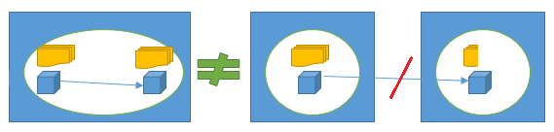
1.4 Falacias de las aplicaciones Distribuidas
LA RED ES FIABLE
¿Por qué es una falacia?
Consecuencias prácticas si se cree verdadera
Las redes fallan constantemente: cortes de fibra, errores de hardware, congestión, problemas de ISP, etc.
Aplicaciones que no manejan reintentos, timeouts o caídas de red se bloquean o pierden datos.
La red nunca es 100% confiable.
Ejemplo: una llamada a un microservicio sin manejo de errores puede colapsar todo el flujo.

Slide 49
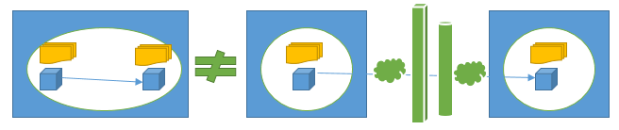
1.4 Falacias de las aplicaciones Distribuidas
LA LATENCIA ES CERO
¿Por qué es una falacia?
Consecuencias prácticas si se cree verdadera
La comunicación a través de la red siempre tiene retraso (latencia), que varía según la distancia, congestión y protocolo.
Diseños que asumen respuestas instantáneas (ej. llamadas síncronas encadenadas) generan interfaces lentas, timeouts y mala experiencia de usuario.
Incluso en la misma región cloud, puede haber decenas de milisegundos.

Slide 50
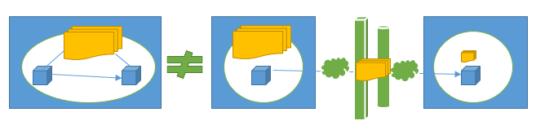
1.4 Falacias de las aplicaciones Distribuidas
EL ANCHO DE BANDA ES INFINITO
¿Por qué es una falacia?
Consecuencias prácticas si se cree verdadera
El ancho de banda es limitado y compartido.
Transferir grandes volúmenes de datos sin compresión o paginación satura la red, ralentiza otros servicios y aumenta costos (especialmente en la nube).
En entornos móviles, IoT o redes congestionadas, puede ser muy bajo..

Slide 51
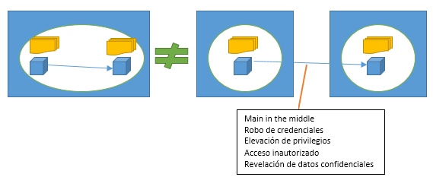
1.4 Falacias de las aplicaciones Distribuidas
LA RED ES SEGURA
¿Por qué es una falacia?
Consecuencias prácticas si se cree verdadera
Las redes, especialmente las públicas o inalámbricas, están expuestas a sniffing, MITM (hombre en el medio), DDoS, inyecciones, etc..
Transmitir datos sin cifrado (TLS), usar credenciales débiles o confiar ciegamente en la red expone información sensible y permite ataques.

Slide 52
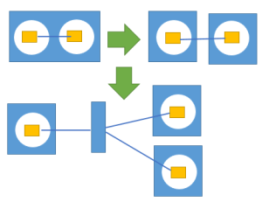
1.4 Falacias de las aplicaciones Distribuidas
LA TOPOLOGÍA DE LA RED NO CAMBIA
¿Por qué es una falacia?
Consecuencias prácticas si se cree verdadera
Los nodos se mueven (dispositivos móviles), se agregan o eliminan (escalado automático), y las rutas de red cambian constantemente (balanceo de carga, fallos).
Aplicaciones que almacenan direcciones IP fijas o asumen rutas estáticas fallan al migrar a la nube, usar contenedores o implementar edge computing.

Slide 53
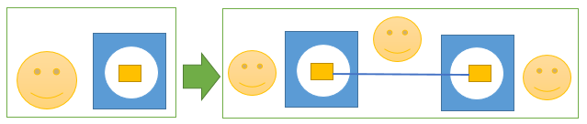
1.4 Falacias de las aplicaciones Distribuidas
HAY UN SOLO ADMINISTRADOR
¿Por qué es una falacia?
Consecuencias prácticas si se cree verdadera
En entornos modernos (nube híbrida, multi-nube, IoT), múltiples equipos, proveedores y organizaciones gestionan partes de la infraestructura.
Falta de coordinación en políticas de seguridad, monitoreo o configuración lleva a brechas operativas, conflictos de IP o problemas de cumplimiento normativo.

Slide 54
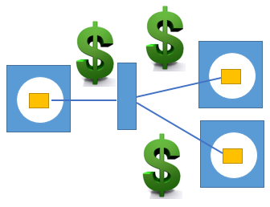
1.4 Falacias de las aplicaciones Distribuidas
EL COSTO DEL TRANSPORTE ES CERO
¿Por qué es una falacia?
Consecuencias prácticas si se cree verdadera
Cada byte transmitido tiene un costo: monetario (en la nube o móviles), energético (en dispositivos IoT) y de rendimiento (procesamiento de protocolos).
Arquitecturas "chatty" (muchas llamadas pequeñas) o transferencias innecesarias elevan facturas de nube, agotan baterías y saturan CPUs.

Slide 55
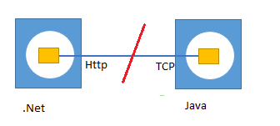
1.4 Falacias de las aplicaciones Distribuidas
LA RED ES HOMOGÉNEA
¿Por qué es una falacia?
Consecuencias prácticas si se cree verdadera
Coexisten múltiples protocolos (HTTP, gRPC, MQTT), sistemas operativos, lenguajes, firewalls, NATs, proxies y dispositivos con capacidades muy distintas.
Suponer que todos los nodos se comunican igual causa fallos de interoperabilidad, especialmente en ecosistemas IoT o integraciones legacy.

Slide 56
Introducción a las Aplicaciones Distribuidas
1 Introducción
1.1 Conceptos de Aplicaciones Distribuidas
1.2 Evolución de las aplicaciones distribuidas
1.3 Principales desafíos y ventajas
1.4 Falacias de las aplicaciones Distribuidas
1.5 Teorema CAP

Slide 57
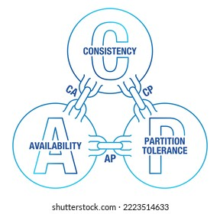
1.5 Teorema CAP
El teorema CAP, propuesto por Eric Brewer en el año 2000, define el comportamiento de un sistema distribuido.
Está formado por la primera letra de cada atributo: Consistency, Availability y Partition tolerance.
Un sistema distribuido es un grupo de nodos conectados que comparten información entre sí.
Un cliente puede escribir un dato interactuando con cualquier nodo y puede leerlo del mismo nodo o de uno diferente.

Slide 58
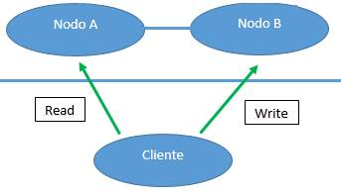
1.5 Teorema CAP
El teorema establece que, para una operación de escritura seguida de una lectura, el sistema solo puede garantizar dos de tres atributos simultáneamente, debiendo sacrificar el tercero.

Slide 59
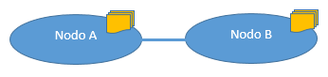
1.5 Teorema CAP
Consistency (Consistencia): Todos los nodos ven los mismos datos al mismo tiempo, garantiza que no se devuelva data desactualizada.

Slide 60
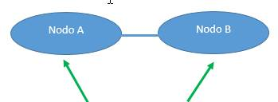
1.5 Teorema CAP
Availability (Disponibilidad): Si un nodo se encuentra abajo, el sistema tiene que responder a las peticiones enviadas.
Un nodo activo debe devolver una respuesta razonable en un periodo de tiempo razonable (sin errores o timeout).

Slide 61
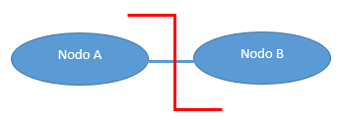
1.5 Teorema CAP
Partition tolerance (Tolerancia al particionado): Un sistema debe seguir funcionando aun cuando los nodos no se puedan comunicar entre sí (temporal o permanentemente).

Slide 62
1.5 Teorema CAP
Teorema CAP solo podemos cumplir 2 de estos 3 atributos, así que según el escenario debemos decidir que atributos necesitamos garantizar.
Debemos tener en cuenta que en la computación distribuida la red nunca es confiable las caídas de red ocurren siempre y no las podemos controlar, por lo tanto, nos queda escoger entre mantener la consistencia o la accesibilidad

Slide 63
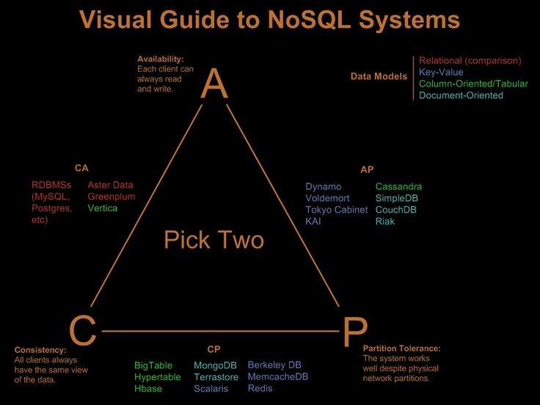
1.5 Teorema CAP

Slide 64
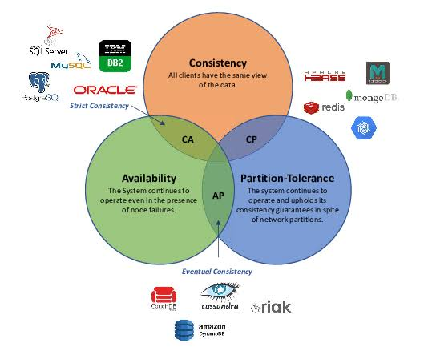
1.5 Teorema CAP

Slide 65
Unidad I: FUNDAMENTOS DE APLICACIONES DISTRIBUIDAS
Gestión de concurrencia

Slide 66
Gestión de concurrencia
Concurrencia en aplicaciones distribuidas
Hilos de ejecución en la programación distribuida

Slide 67

Introducción
¿Qué es concurrencia?

Slide 68
Introducción
La concurrencia permite manejar múltiples tareas simultáneamente en nodos remotos.
Mejora el rendimiento y la escalabilidad en entornos como la nube o microservicios.
Sin embargo, introduce desafíos únicos: latencia de red, fallos parciales y problemas de consistencia de datos.

Slide 69
Concurrencia en aplicaciones distribuidas
La concurrencia distribuida crea una ilusión de simultaneidad entre nodos que no ejecutan en paralelo real. Se basa en comunicación asíncrona, como HTTP o mensajería.
Los problemas comunes incluyen condiciones de carrera, donde dos nodos modifican el mismo recurso al mismo tiempo, generando inconsistencias.
Otros riesgos: deadlocks, que bloquean procesos mutuamente, y starvation, donde tareas se ignoran indefinidamente.
En bases de datos como Cassandra, se elige consistencia eventual sobre fuerte para priorizar disponibilidad.

Slide 70
Concurrencia en aplicaciones distribuidas
Paradigmas para Manejar Concurrencia
El modelo de Actores, en frameworks como Akka, encapsula estado en actores que se comunican por mensajes inmutables, evitando compartición directa.
El modelo de Flujos Reactivos, con RxJava, gestiona streams de datos asíncronos para procesar eventos en tiempo real.

Slide 71
Concurrencia en aplicaciones distribuidas
Paradigmas para Manejar Concurrencia
El modelo de Actores, en frameworks como Akka, encapsula estado en actores que se comunican por mensajes inmutables, evitando compartición directa.
El modelo de Flujos Reactivos, con RxJava, gestiona streams de datos asíncronos para procesar eventos en tiempo real.

Slide 72
Hilos de ejecución en la programación distribuida
¿Qué son los HILOS?

Slide 73
Hilos de ejecución en la programación distribuida
Los hilos son unidades básicas de concurrencia, pero en distribuidos, pausan para esperar respuestas remotas, agregando overhead de red.
En Java o Go, se crean con Thread o goroutines, integrados en pools para escalabilidad horizontal.
Frameworks como Kubernetes orquestan contenedores con pools de hilos distribuidos.

Slide 74
Unidad I: FUNDAMENTOS DE APLICACIONES DISTRIBUIDAS
Introducción

Slide 75

Introducción
Los sockets (también llamados conectores) son un mecanismo de comunicación entre procesos que permiten la comunicación bidireccional tanto entre procesos que se ejecutan en una misma máquina como entre procesos lanzados en diferentes máquinas

Slide 76
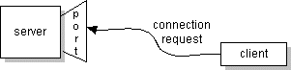
Sockets
Servidor que corre en un computador específico tiene un socket que está asociado a un número de puerto específico. El servidor espera, “oyendo” por el socket a que un cliente quiera establecer alguna comunicación.
Para que un cliente pueda comuncarse con el servidor debe saber a que port está asociado el socket por el cual el servidor está aceptando llamadas.

Slide 77
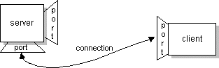
Sockets
Se crea un link de comunicaciones bi-direccional entre el servidor y el cliente. En el servidor, el extremo está asociado al nuevo port.
En el cliente, si la conexión fue aceptada por un servidor, se crea un socket asociado a un port (cuyo nombre no es necesariamente conocido).
El cliente y el servidor se comunican escribiendo datos en o leyendo datos desde el socket.

Slide 78
Cómo funcionan los Sockets en la Comunicación
Creación: socket(family, type) (AF_INET para IPv4, SOCK_STREAM para TCP).
Vinculación (bind): Asocia el socket a una dirección IP y puerto.
Escucha (listen): Para servidores, prepara para conexiones entrantes.
Conexión (connect): Cliente inicia la conexión.
Envío/Recibo: send(), recv().
Cierre: close().

Slide 79
Comunicación en Aplicaciones Distribuidas
PROTOCOLO DE COMUNICACIÓN
Es un conjunto de reglas y convenciones que definen cómo los dispositivos o sistemas informáticos intercambian información entre sí de manera estructurada y eficaz.

Slide 80
Comunicación en Aplicaciones Distribuidas
PROTOCOLO DE COMUNICACIÓN
Es un conjunto de reglas y convenciones que definen cómo los dispositivos o sistemas informáticos intercambian información entre sí de manera estructurada y eficaz.
Aseguran que los datos se transmitan de forma comprensible y segura entre diferentes componentes de una red o entre aplicaciones distribuidas, independientemente de la tecnología o plataforma que utilicen.

Slide 81
Introducción a las Aplicaciones Distribuidas
Protocolos de Comunicación
HTTP/HTTPS (HyperText Transfer Protocol / Secure): Usado para la comunicación entre navegadores web y servidores.
TCP/IP (Transmission Control Protocol/Internet Protocol): Protocolo fundamental de internet, que maneja la transmisión y encuadre de paquetes de datos entre dispositivos.
FTP (File Transfer Protocol): Para la transferencia de archivos entre un cliente y un servidor.
MQTT (Message Queuing Telemetry Transport): Usado en aplicaciones de IoT para la transmisión eficiente de mensajes ligeros.
WebSocket: Protocolo para comunicaciones bidireccionales en tiempo real entre cliente y servidor, ampliamente usado en aplicaciones de chat, videojuegos, etc.

Slide 82
Comunicación en Aplicaciones Distribuidas
La comunicación es clave para coordinar componentes (ej. microservicios, clústeres). Los sockets proporcionan un mecanismo de bajo nivel para esto, basado en el modelo cliente-servidor o peer-to-peer.
Modelos de Comunicación:
Cliente-Servidor: Un servidor ofrece servicios; clientes solicitan (ej. web server con Apache).
Peer-to-Peer (P2P): Nodos iguales intercambian datos directamente (ej. BitTorrent).
Capas del Modelo OSI/TCP/IP:
Los Sockets operan en la capa de transporte (TCP/UDP), pero se usan desde la aplicación.

Slide 83
Unidad I: FUNDAMENTOS DE APLICACIONES DISTRIBUIDAS
Fundamentos de WebSockets

Slide 84
Contenidos
Fundamentos de WebSockets
Conceptos y definiciones
Desarrollo e implementación de WebSockets
Comunicación en Tiempo Real

Slide 85

¿Qué son los WebSockets?
WebSocket es un protocolo de red que proporciona comunicación full-duplex a través de una única conexión TCP persistente .
A diferencia de HTTP, que sigue un modelo de solicitud-respuesta, los WebSockets permiten una comunicación bidireccional continua y de baja latencia entre el cliente y el servidor.
Ejemplo de la vida real:
Piensa en una conversación de WhatsApp. En una conversación normal con HTTP, tendrías que actualizar la pagina cada vez que quieras ver un mensaje nuevo. Con WebSockets, los mensajes aparecen automáticamente sin necesidad de refrescar.

Slide 86
Aplicaciones
WhatsApp Web, Slack y Facebook Messenger : para sincronizar la mensajería instantánea entre el navegador y el teléfono.
Google Docs : edición colaborativa de documentos donde los cambios aparecen al instante.
Zoom/Microsoft Teams : para indicadores de presencia en vivo, mensajes de chat y controles de reuniones.
TradingView : actualizaciones de precios de acciones, criptomonedas y divisas en tiempo real.
Uber : ubicación del conductor en vivo y actualizaciones del estado del viaje.
Juegos multijugador en línea : muchos juegos basados ​​en navegador utilizan WebSockets para interacciones de jugadores de baja latencia.

Slide 87
¿Cómo funcionan los WebSockets?
Para tener una conexión activa y bidireccional entre el servidor y el navegador, es necesario contar con los siguientes elementos:
WebSocket del cliente, que en este caso es el navegador. Es quien establece la conexión inicial con el servidor.
WebSocket del servidor, que acepta las conexiones e inicia el intercambio de mensajes.
La conexión entre ambos se mantiene activa mientras la pestaña del navegador continúe abierta, y tanto el cliente como el servidor pueden cerrar la conexión en cualquier momento.

Slide 88
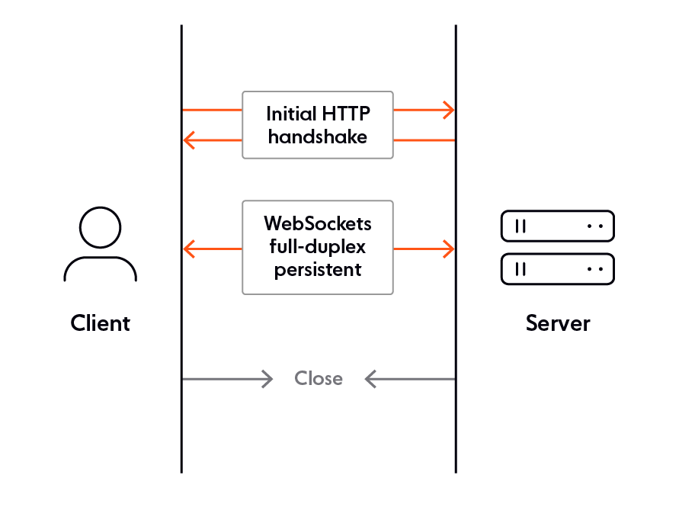
¿Cómo funcionan los WebSockets?

